Slide 1

计算机算法设计与分析

Slide 2
第1章 算法概述
算法的基本概念。
算法的复杂性。
算法渐近复杂性的数学表述。

Slide 3
算法(Algorithm)
算法是指解决问题的一种方法或一个过程。
算法是若干指令的有穷序列，满足性质：
(1)输入：有外部提供的量作为算法的输入。
(2)输出：算法产生至少一个量作为输出。
(3)确定性：组成算法的每条指令是清晰，无歧义的。
(4)有限性：算法中每条指令的执行次数是有限的，执行每条指令的时间也是有限的。

Slide 4
程序(Program)
程序是算法用某种程序设计语言的具体实现。
程序可以不满足算法的性质(4)有限性。
例如操作系统，是一个在无限循环中执行的程序，因而不是一个算法。
操作系统的各种任务可看成是单独的问题，每一个问题由操作系统中的一个子程序通过特定的算法来实现。该子程序得到输出结果后便终止。

Slide 5
问题求解(Problem SolviNg)
理解问题
精确解或近似解
选择数据结构
算法设计策略
设计算法
证明正确性
分析算法
设计程序

Slide 6
算法的描述方式
自然语言
图表
计算机语言

Slide 7
算法复杂性分析
算法复杂性 = 算法所需要的计算机资源
算法的时间复杂性T(N)；
算法的空间复杂性S(N)。
其中N是问题的规模（输入大小）。

Slide 8
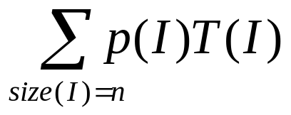
算法的时间复杂性
（1）最坏情况下的时间复杂性
T_{max}(N) = max{ T(I) | size(I)=N }
（2）最好情况下的时间复杂性
T_{min}(N) = min{ T(I) | size(I)=N }
（3）平均情况下的时间复杂性
T_{avg}(N) =
其中I是问题的规模为N的实例，p(I)是实 例I出现的概率。

Slide 9
算法渐近复杂性
当 N→∞ 时, T(N) →∞;
若存在T’(N)，使当 N→∞ 时， (T(N) - T’(N))/ T(N) →0；则称T’(N)是T(N)的渐近性态，为算法的渐近复杂性。
在数学上，T’(N)是T(N)的渐近表达式，是T(N)略去低阶项留下的主项，比T(N)简单。

Slide 10
渐近分析的记号
在下面的讨论中，对所有N，f(N) ≥ 0，g(N) ≥ 0。
（1）渐近上界记号O
O (g(N)) = { f(N) | 存在正常数c和N₀使得对所有N≥ N₀有：0 ≤ f(N) ≤ cg(N) }
（2）渐近下界记号Ω
Ω (g(N)) = { f(N) | 存在正常数c和N₀使得对所有N≥ N₀有：0≤ cg(N) ≤ f(N) }

Slide 11
（3）同阶记号θ
θ(g(N)) = { f(N) | 存在正常数c₁,c₂和N₀使得对所有N≥ N₀有：c₁g(N) ≤ f(N) ≤ c₂g(N) }
定理1： θ(g(N)) = O (g(N)) ∩ Ω (g(N))
（4）低阶记号 o
o(g(N)) = { f(N) | 对于任意ε＞0存在正常数N₀使得对所有N≥ N₀有：f(N) / g(N) ＜ ε}

Slide 12
渐近分析记号在等式和不等式中的意义
f(N)= θ(g(N))的确切意义是：f(N) ∈ θ(g(N))。
一般情况下，等式和不等式中的渐近记号θ(g(N))表示θ(g(N))中的某个函数。
例如：2N² + 3N + 1 = 2N² + θ(N) 表示
2N² +3N +1=2N² + f(N)，其中f(N) 是θ(N)中某个函数。

Slide 13
渐近分析中函数比较
f(N)= O(g(N)) ≈ a ≤ b;
f(N)= Ω(g(N)) ≈ a ≥ b;
f(N)= θ(g(N)) ≈ a = b;

Slide 14
渐近分析记号的若干性质
（1）传递性：
f(N)= θ(g(N))， g(N)= θ(h(N)) ⇒ f(N)= θ(h(N))；
f(N)= O(g(N))， g(N)= O (h(N)) ⇒ f(N)= O (h(N))；
f(N)= Ω(g(N))， g(N)= Ω (h(N)) ⇒ f(N)= Ω(h(N))；

Slide 15
渐近分析记号的若干性质
（2）反身性：
f(N)= θ(f(N))；
f(N)= O(f(N))；
f(N)= Ω(f(N)).
（3）对称性：
f(N)= θ(g(N)) ⇔ g(N)= θ (f(N)) .
（4）互对称性：
f(N)= O(g(N)) ⇔ g(N)= Ω (f(N)) ；

Slide 16
渐近分析记号的若干性质
（5）算术运算：
O(f(N))+O(g(N)) = O(max{f(N),g(N)}) ；
O(f(N))+O(g(N)) = O(f(N)+g(N)) ；
O(f(N))*O(g(N)) = O(f(N)*g(N)) ；
O(cf(N)) = O(f(N)) ；
g(N)= O(f(N)) ⇒ O(f(N))+O(g(N)) = O(f(N)) 。

Slide 17
规则O(f(N))+O(g(N)) = O(max{f(N),g(N)}) 的证明：
对于任意f₁(N) ∈ O(f(N)) ，存在正常数c₁和自然数N₁，使得对所有N≥ N₁，有f₁(N) ≤ c₁f(N) 。
类似地，对于任意g₁(N) ∈ O(g(N)) ，存在正常数c₂和自然数N₂，使得对所有N≥ N₂，有g₁(N) ≤ c₂g(N) 。
令c₃=max{c₁, c₂}， N₃ =max{N₁, N₂}，h(N)= max{f(N),g(N)} 。
则对所有的 N ≥ N₃，有
f₁(N) +g₁(N) ≤ c₁f(N) + c₂g(N)
≤ c₃f(N) + c₃g(N)= c₃(f(N) + g(N))
≤ c₃2 max{f(N),g(N)}
= 2c₃h(N) = O(max{f(N),g(N)}) .

Slide 18
算法渐近复杂性分析中常用函数
（1）单调函数
单调递增：m ≤ n ⇒ f(m) ≤ f(n) ;
单调递减：m ≤ n ⇒ f(m) ≥ f(n);
严格单调递增：m < n ⇒ f(m) < f(n);
严格单调递减：m < n ⇒ f(m) > f(n).
（2）取整函数
⎣ x ⎦ ：不大于x的最大整数；
⎡ x ⎤ ：不小于x的最小整数。

Slide 19
取整函数的若干性质
x-1 < ⎣ x ⎦ ≤ x ≤ ⎡ x ⎤ < x+1；
⎣ n/2 ⎦ + ⎡ n/2 ⎤ = n;
对于n ≥ 0，a,b>0，有：
⎡ ⎡ n/a ⎤ /b ⎤ = ⎡ n/ab ⎤ ;
⎣ ⎣ n/a ⎦ /b ⎦ = ⎣ n/ab ⎦ ;
⎡ a/b ⎤ ≤ (a+(b-1))/b;
⎣ a/b ⎦ ≥ (a-(b-1))/b;
f(x)= ⎣ x ⎦ , g(x)= ⎡ x ⎤ 为单调递增函数。

Slide 20
（3）多项式函数
p(n)= a₀+a₁n+a₂n²+…+a_{d}n^{d}； a_{d}>0;
p(n) = θ(n^{d});
f(n) = O(n^{k}) ⇔ f(n)多项式有界；
f(n) = O(1) ⇔ f(n) ≤ c;
k ≥ d ⇒ p(n) = O(n^{k}) ;
k ≤ d ⇒ p(n) = Ω(n^{k}) ;
k > d ⇒ p(n) = o(n^{k}) ;
k < d ⇒ p(n) = ω(n^{k}) .

Slide 21
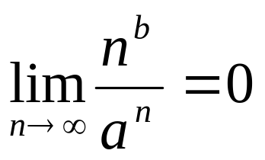
（4）指数函数
对于正整数m,n和实数a>0:
a⁰=1;
a¹=a ;
a⁻¹=1/a ;
(a^{m})^{n} = a^{mn} ;
(a^{m})^{n} = (a^{n})^{m} ;
a^{m}a^{n} = a^{m+n} ;
a>1 ⇒ a^{n}为单调递增函数;
a>1 ⇒ ⇒ n^{b} = o(a^{n})

Slide 22
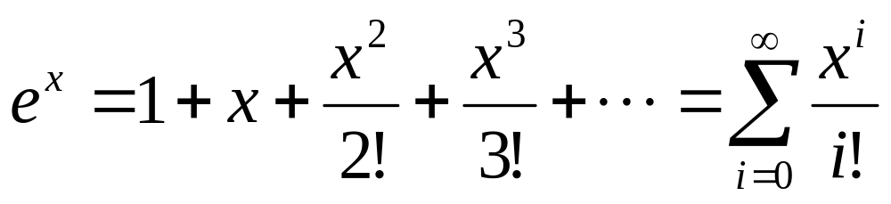
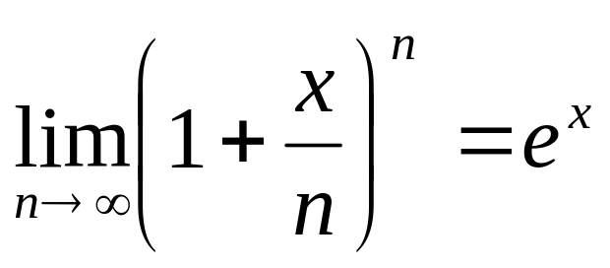
e^{x} ≥ 1+x;
|x| ≤1 ⇒ 1+x ≤ e^{x} ≤ 1+x+x² ;
e^{x} = 1+x+ θ(x²), as x→0;

Slide 23
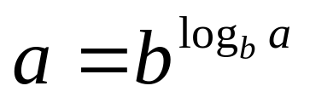
（5）对数函数
log n = log₂n;
lg n = log₁₀n;
ln n = log_{e}n;
log^{k}n = (log n)^{k};
log log n = log(log n);
for a>0,b>0,c>0,

Slide 24
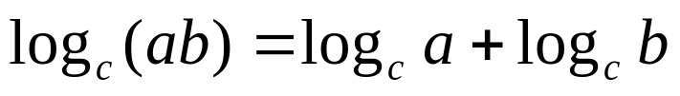
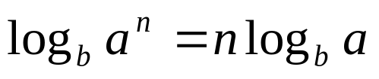
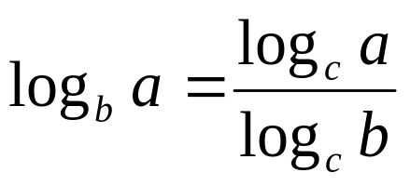
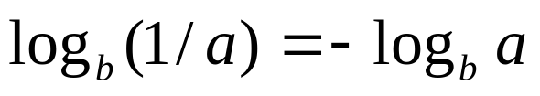
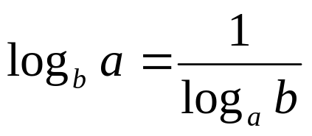
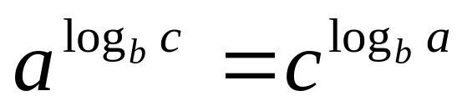

Slide 25
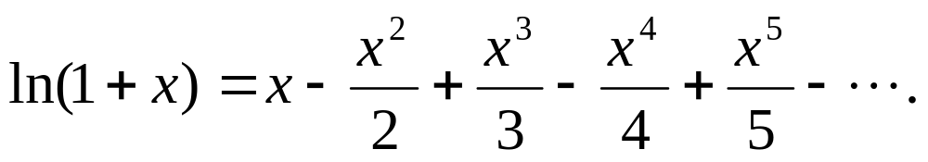
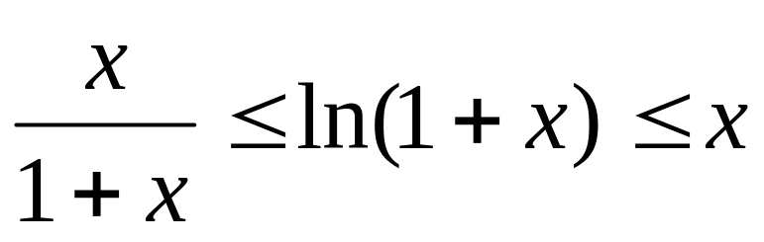
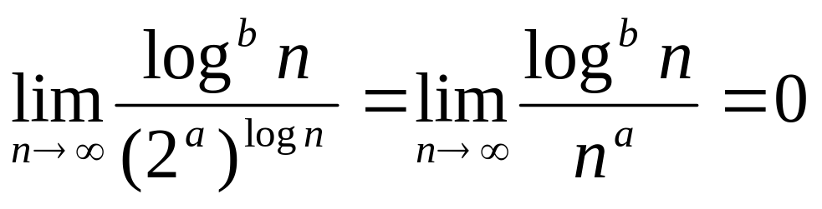
|x| ≤1 ⇒
for x > -1,
for any a > 0,
⇒ log^{b}n = o(nª)

Slide 26
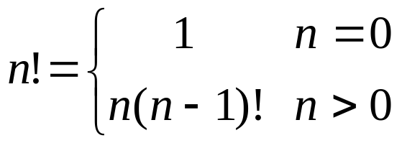

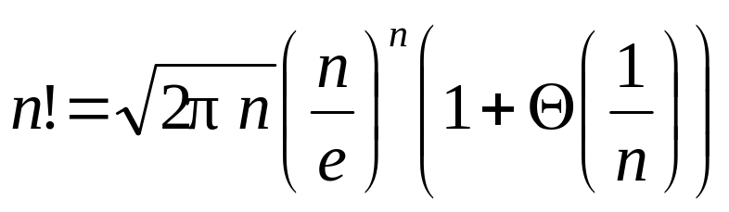
（6）阶层函数
Stirling’s approximation

Slide 27
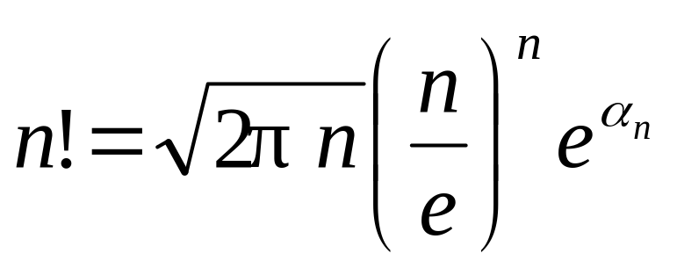
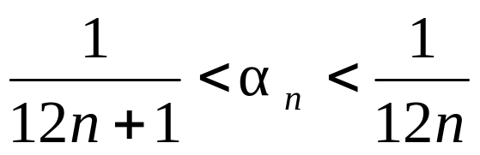
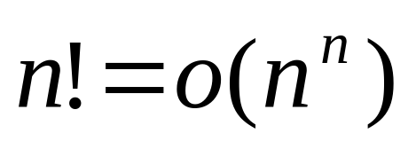
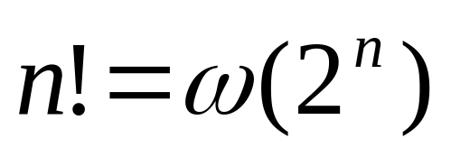
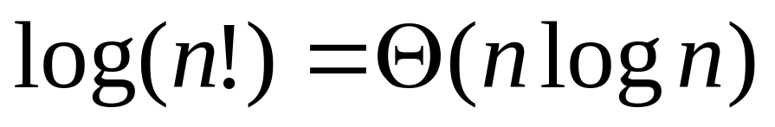

Slide 28
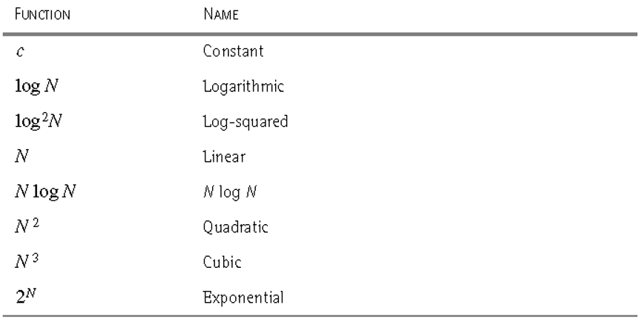
算法分析中常见的复杂性函数

Slide 29

小规模数据

Slide 30

中等规模数据

Slide 31
算法分析方法
例：顺序搜索算法
template<class Type>
int seqSearch(Type *a, int N, Type k)
{
for(int i=0;i<N;i++)
if (a[i]==k) return i;
return -1;
}

Slide 32
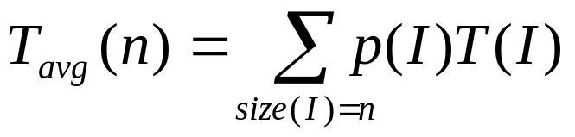
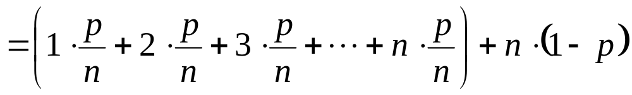
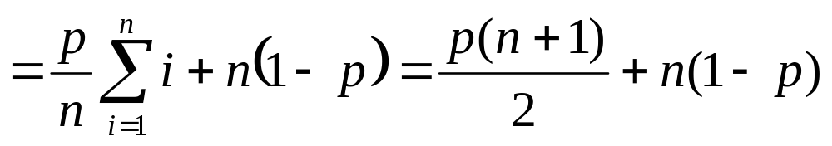
（1）T_{max}(N) = max{ T(I) | size(I)=N }=O(N)
（2）T_{min}(N) = min{ T(I) | size(I)=N }=O(1)
（3）在平均情况下，假设：
(a) 搜索成功的概率为p ( 0 ≤ p ≤ 1 )；
(b) 在数组的每个位置i ( 0 ≤ i < N )搜索成功的概率相同，均为 p/N。

Slide 33
算法分析的基本法则
非递归算法：
（1）for / while 循环
循环体内计算时间*循环次数；
（2）嵌套循环
循环体内计算时间*所有循环次数；
（3）顺序语句
各语句计算时间相加；
（4）if-else语句
if语句计算时间和else语句计算时间的较大者。

